Slide 1
XIN CHÀO
CHÀO MỪNG CÁC EM ĐẾN VỚI BÀI HỌC!

Slide 2

KHỞI ĐỘNG
Các em hãy vận động cơ thể theo nhịp điệu sau

Slide 3
TIẾT 4:
TỔ CHỨC HOẠT ĐỘNG VẬN DỤNG – SÁNG TẠO

Slide 4
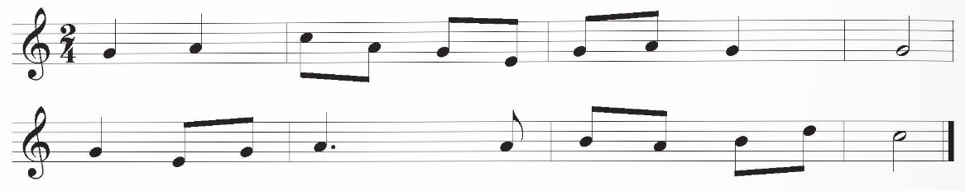
1. Đọc tên các nốt nhạc là phách mạnh trong đoạn nhạc

Slide 5

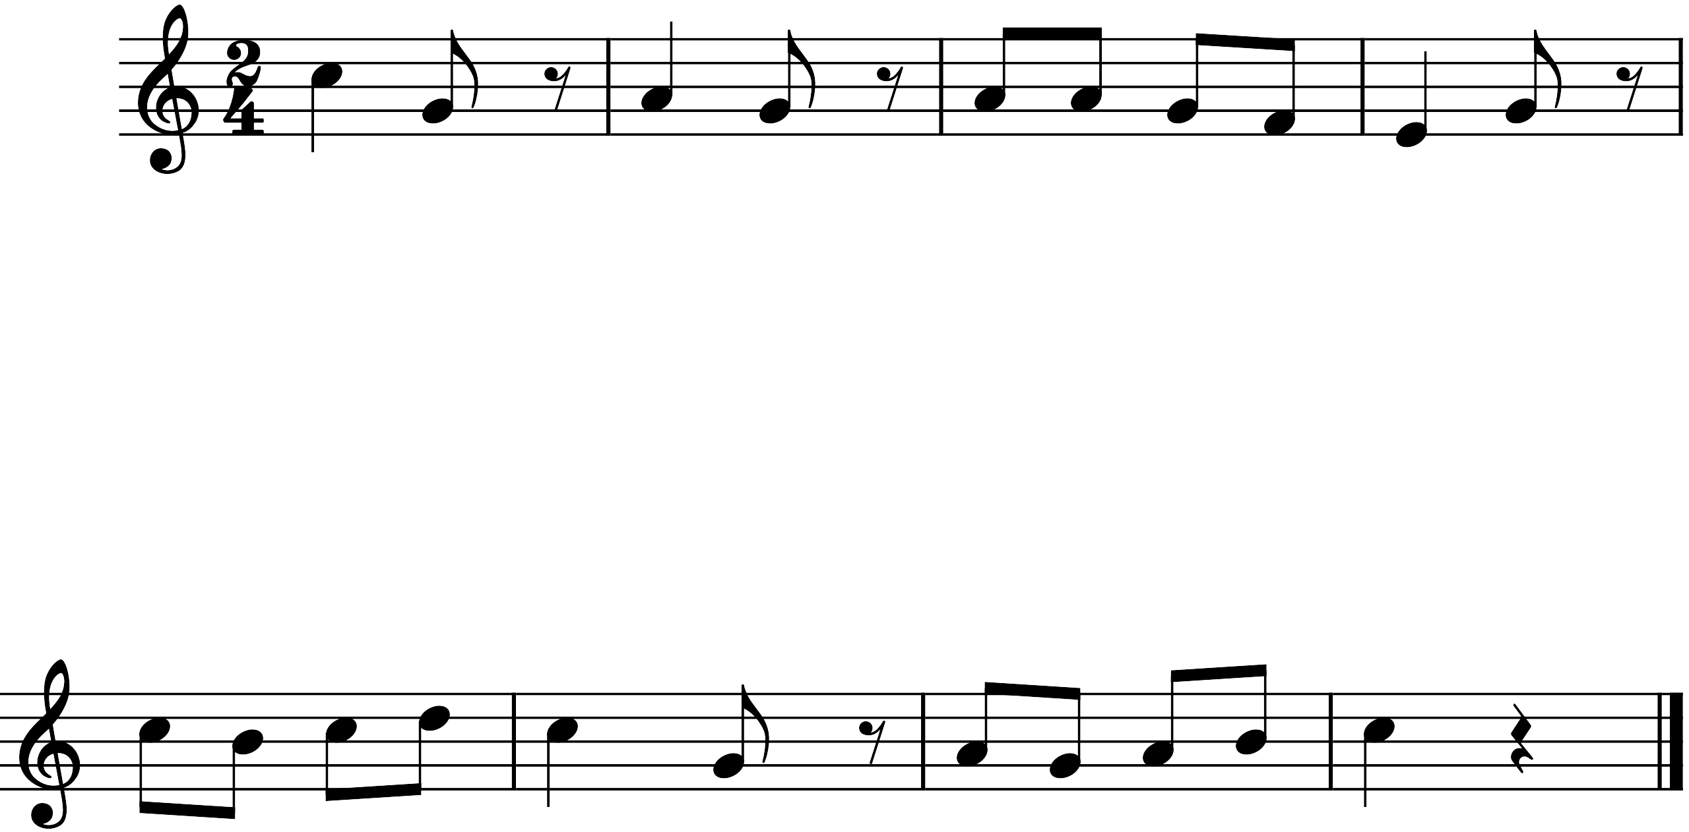
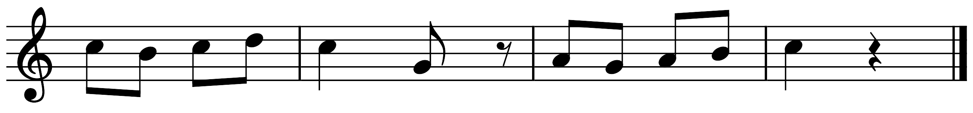
2. Đọc nhạc Bài số 1 theo nhóm
Bài số 1

Slide 6

Đọc gam Đô trưởng

Slide 7
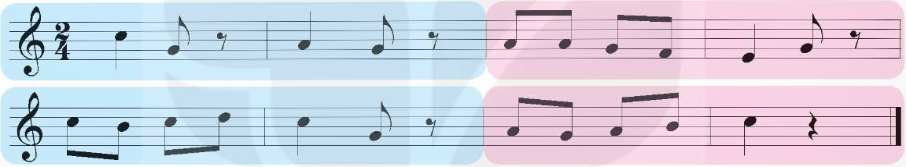
Luyện tập theo nhóm
Nhóm 1: Đọc các ô nhịp có màu xanh và gõ đệm theo nhịp.
Nhóm 2: Đọc các ô nhịp có màu hồng và gõ đệm theo tiết tấu.

Slide 8

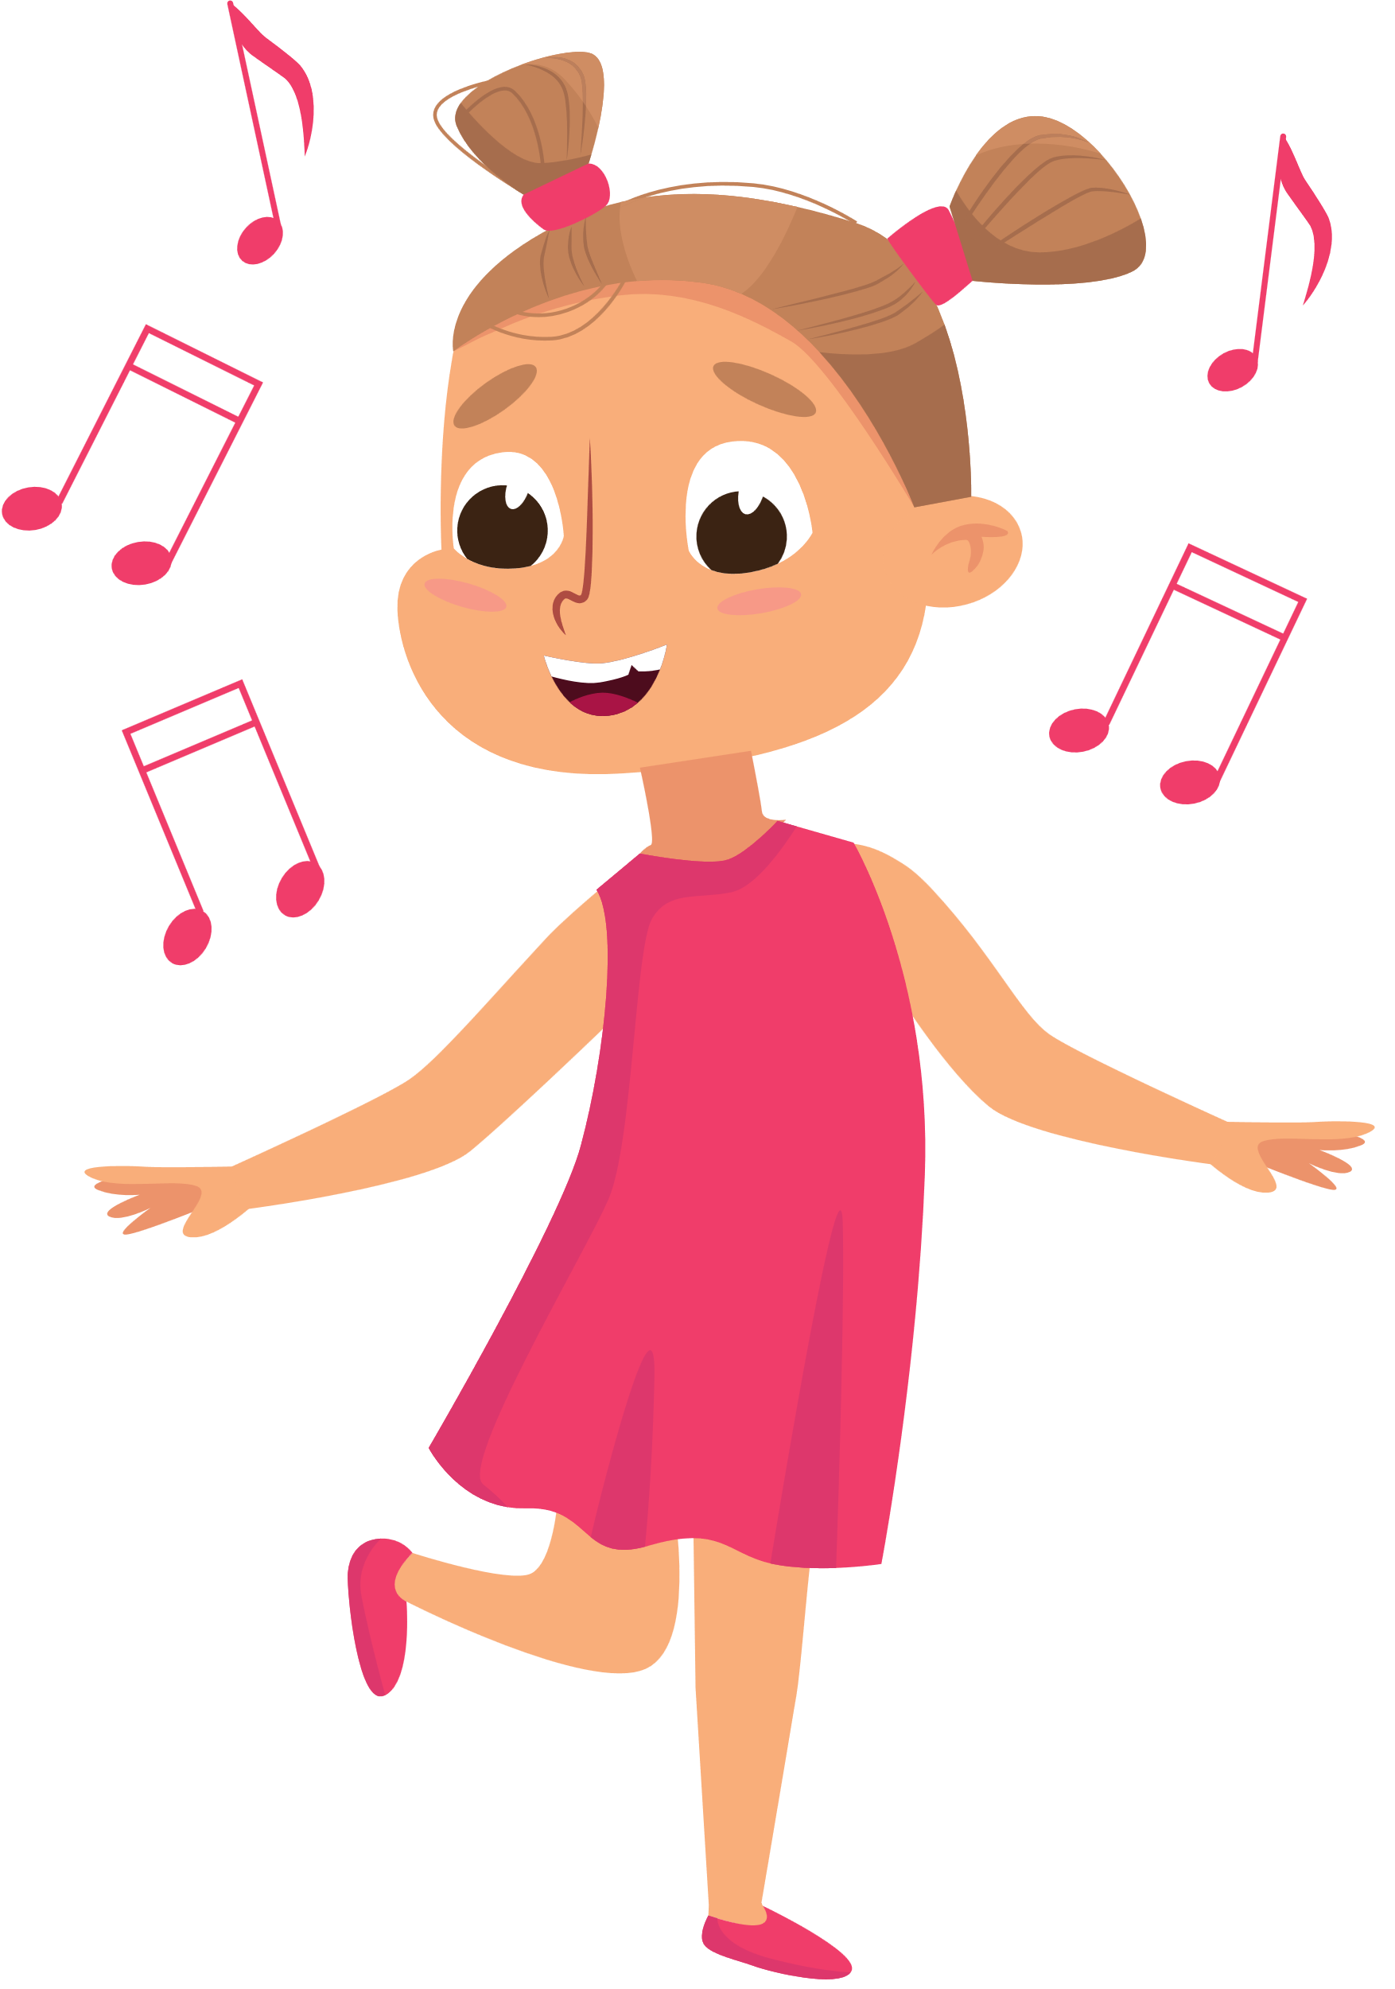
Các em hãy đọc nhạc theo nhóm kết hợp gõ đệm theo phách
Nhóm 1: Đọc các ô nhịp màu xanh.
Nhóm 2: Đọc các ô nhịp màu hồng.

Slide 9

3: Hát bài Chim sơn ca kết hợp một trong hai hình thức

Slide 10
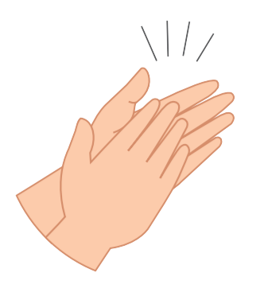



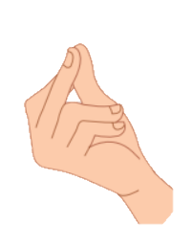
a. Kết hợp gõ đệm theo nhóm
Líu lo, nghe trời sáng chim ca vang líu lo,
líu lo, líu lo, chim trên cành, rộn ràng theo bước chân em…
Khi đi tung tăng với bạn bè. Khi đi trên phố với người thân.
Ríu rít ríu rít với bạn bè như là bầy sơn ca…

Slide 11
BIỂU DIỄN

Slide 12

b. Biểu diễn bài hát theo ý tưởng sáng tạo của nhóm/ cá nhân
GV chia lớp thành các nhóm.
Các em biểu diễn bài hát theo ý thích:
Chọn hình thức biểu diễn: đơn ca, song ca, tam ca, tốp ca.
Chọn hình thức hát: nối tiếp, lĩnh xướng, hòa giọng.
Chọn hình thức thể hiện như hát kết hợp gõ đệm hay kết hợp động tác múa phụ họa.

Slide 13
BIỂU DIỄN

Slide 14
CUỘC THI KHÚC HÁT NGÀY MỚI
Thể lệ: Mỗi nhóm hãy biểu diễn tiết mục của mình trước lớp và các bạn còn lại sẽ giơ tay để bình chọn cho tiết mục mà mình yêu thích nhất. Tiết mục nào nhận được nhiều lượt bình chọn nhất sẽ dành chiến thắng.

Slide 15
HƯỚNG DẪN VỀ NHÀ
Ôn tập các kiến thức đã học trong chủ đề 1.
Thực hành các hoạt động Vận dụng – Sáng tạo cho người thân nghe, xem.
Đọc và chuẩn bị trước Tiết 5: Hát – Lí đất giồng.

Slide 16
CẢM ƠN CÁC EM
ĐÃ LẮNG NGHE
BÀI GIẢNG HÔM NAY!

